Slide 1
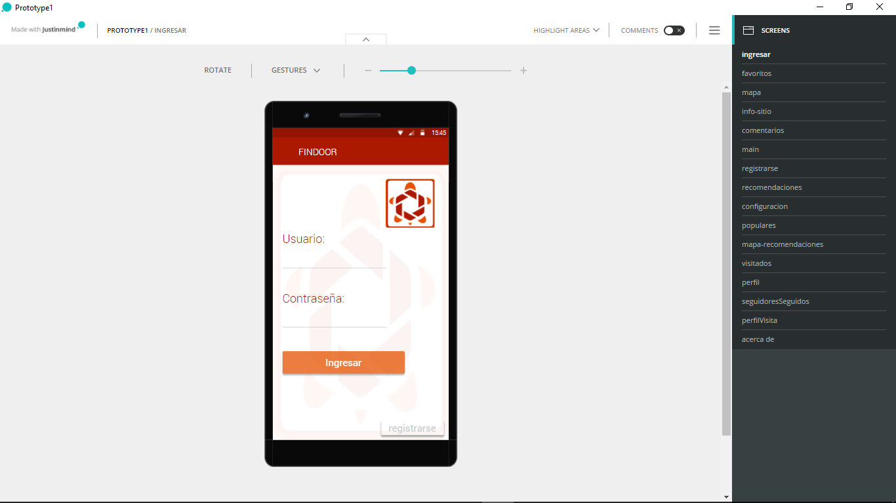
Ingresar:
permite al usuario ingresar o registrarse a FINDOOR
FINDOOR es el nombre de la app

Slide 2
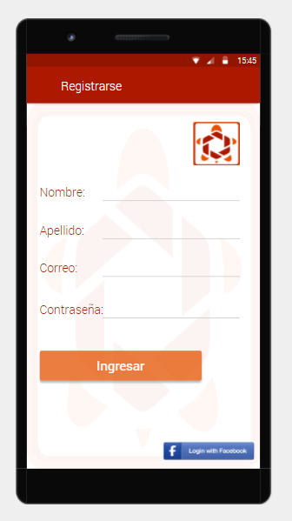
Registrarse:
permite al usuario crear una cuenta
tambien loguearse por facebook
pd: los activities utilizados por facebook no fueron añadidos a esta presentación

Slide 3
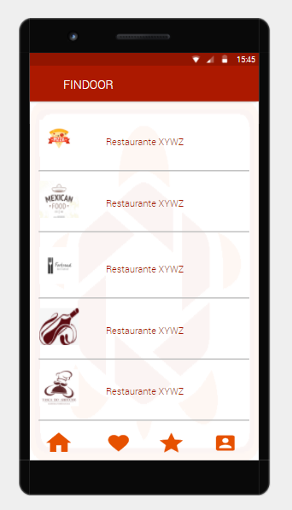
Main principal de FINDOOR:
se muestran los sitios más cercanos al usuario

Slide 4
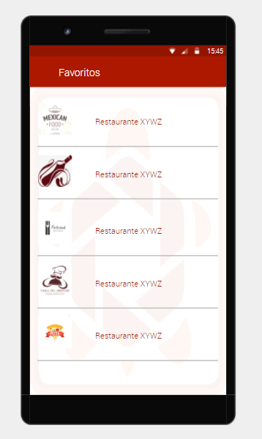
Favoritos
lista de los sitios favoritos del usuario

Slide 5
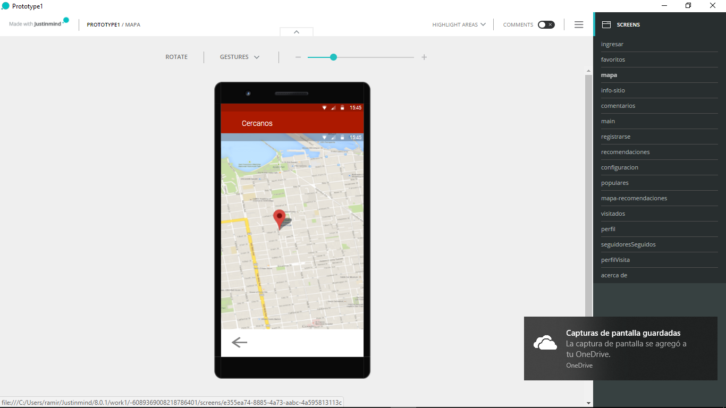
Mapa de cercanos
se muestran los sitios más cercanos a la persona

Slide 6
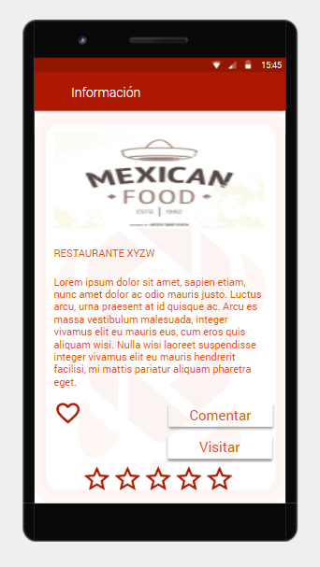
Información:
toda la inforamción referente a un sitio
se puede:
comentar
añadir como favorito
añadir como visitado
dar puntuación

Slide 7
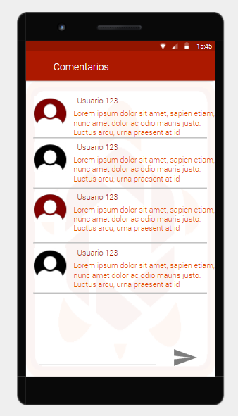
Comentarios:
cada sitio va a tener su parte para comnetarios

Slide 8

Populares:
lista de sitios mejor votados

Slide 9
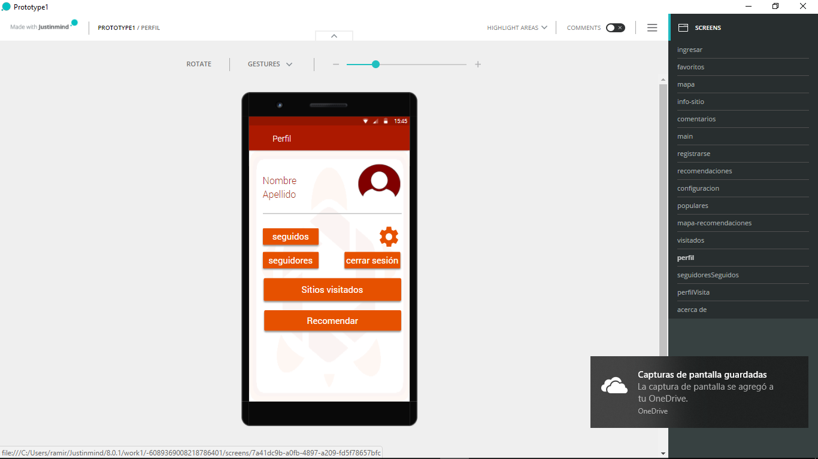
Perfil:
Perfil propio de cada persona puede entrar a
-configuración
-seguidos
-seguidores
-hacer logout
-visitados
-recomendar

Slide 10
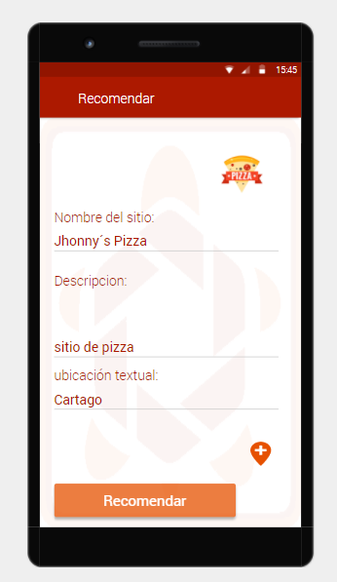
Recomendar:
sitio donde el usuario puede recomendar un sitio al administrador de la aplicación
-el globo con el + se utiliza para ingresar al mapa de recomendación y dar latitud y longitud exacta

Slide 11
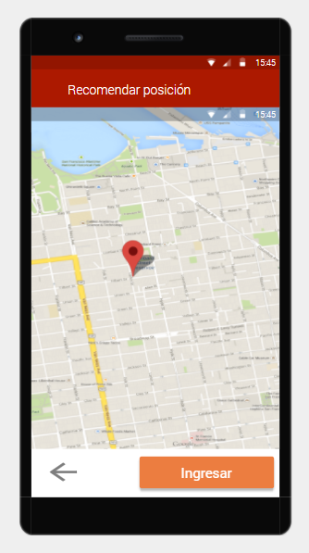
Mapa de recomendación:
obtener latitud y longitud de sitio recomendado

Slide 12
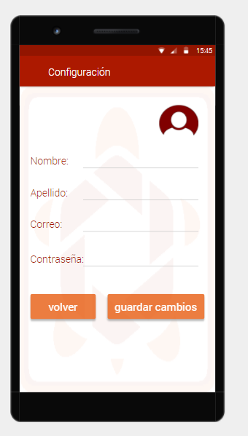
Configuración:
el usuario puede cambiar su información personal, se piensan añadir más características.

Slide 13

Visitados:
Lista de sitios visitados por el usuario

Slide 14
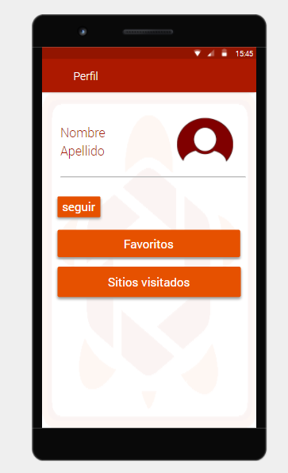
Perfil ajeno:
Perfil que el usuario puede ver de las otras personas
se puede
-seguir
-ver sus favoritos
-ver sus sitios visitados

Slide 15

Seguidores/ Seguidos:
Se muestra la lista de Seguidores que el usuario tiene o a las personas que sigue.

Slide 16
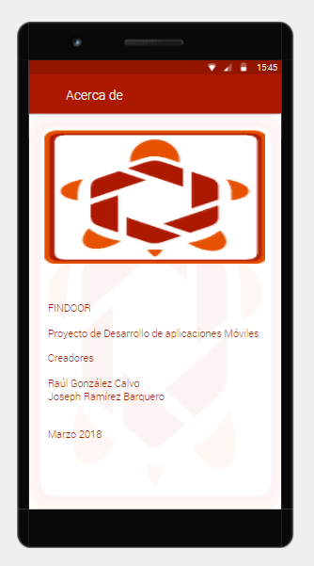
Acerca de:
solo información sobre la aplicación
creadores, motivo y fecha de creación

